Slide 1
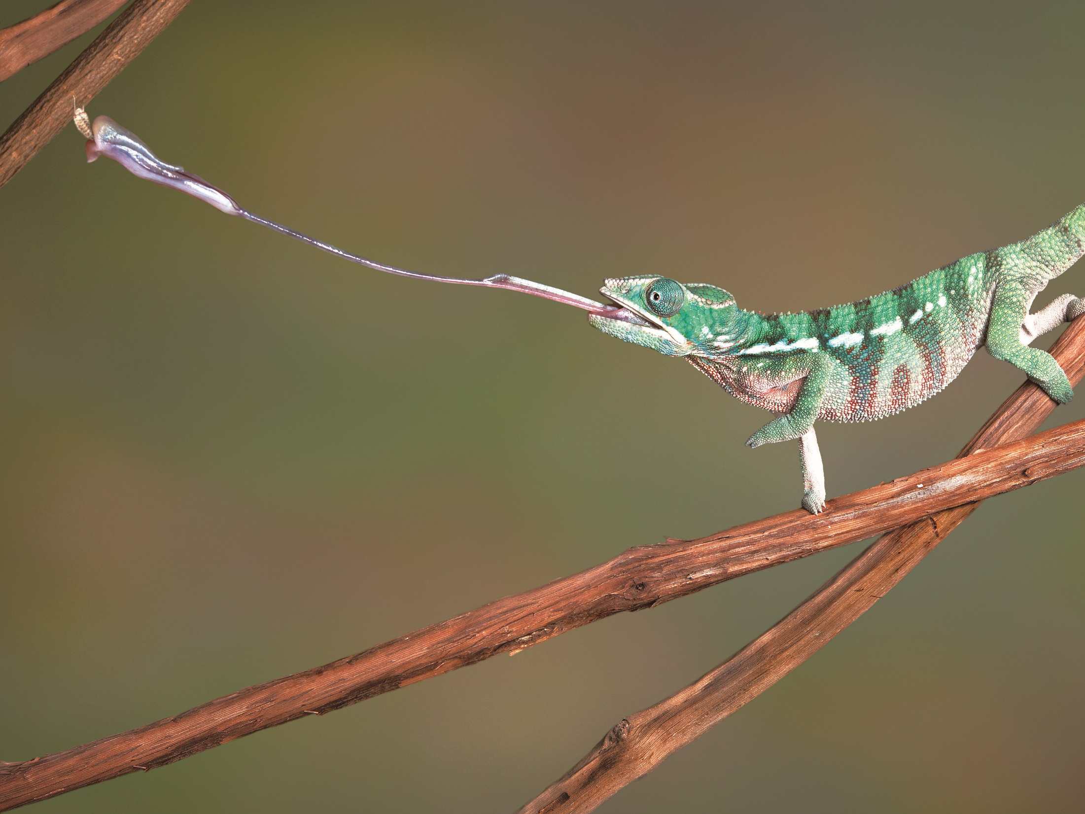

1上會考PPT
第5章 生物體的協調作用

Slide 2
103. 會考5
單選題 1
D
( )
1.小玫聽到電話鈴聲後，趕緊拿起話筒接聽且回答。與上述過程相關的神經系統運作之敘述，下列何者最合理？
(A)聽到鈴聲的感覺由耳朵產生
(B)回答的語句由腦幹產生
(C)拿起話筒的速度由脊髓決定
(D)是否接聽電話由大腦決定

Slide 3
103. 會考5
解析 1
(D)是否接聽電話由大腦決定
解
注射激素 Y 後，會使葡萄糖濃度降低，可能為胰島素，故答案是(D)。
全解

Slide 4
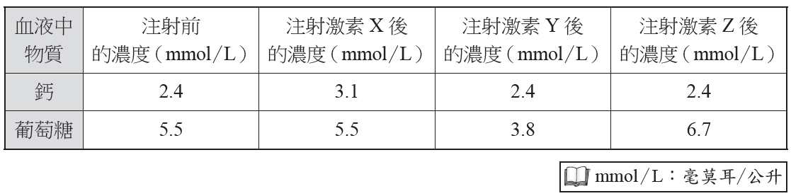
103. 會考48
單選題 2
請閱讀下列敘述後，回答第2 題：
科學家要研究激素對血液中物質濃度的影響，在大白鼠身上分次靜脈注射激素X、Y及Z，並記錄注射前後血液中鈣及葡萄糖的濃度變化。已知每次注射都有足夠的時間間隔，使激素不會彼此干擾。下表為此實驗的平均結果，請根據下表回答下列問題：

Slide 5
103. 會考48
單選題 2
B
2.此實驗中大白鼠所注射的激素Y 最可能為下列何者？
( )
(A)副甲狀腺素
(B)胰島素
(C)升糖素
(D)腎上腺素

Slide 6
103. 會考48
解析 2
(B)胰島素
解
注射激素Y後，會使葡萄糖濃度降低，可能為胰島素，故答案是(B)。
全解

Slide 7
104. 會考22
單選題 3
B
3.當小庭看到驚悚畫面時，兩眼直視但身體刻意保持不動，而小瑋看到驚悚畫面時，則是大聲尖叫且用手遮眼。比較兩人從接受刺激到產生反應的相關敘述，下列何者最合理？
( )
(A)兩人的反應都是屬於反射作用
(B)兩人的反應都有藉著肌肉來表現
(C)小庭在此過程中的受器是眼睛；小瑋的受器則是手
(D)小庭只有感覺神經參與傳導；小瑋只有運動神經參與傳導

Slide 8
104. 會考22
解析 3
(B)兩人的反應都有藉著肌肉來表現
解
(B)動器為身體或手的肌肉
(A)兩人的反應都是屬於反射作用
(C)小庭在此過程中的受器是眼睛；小瑋的受器則是手
(D)小庭只有感覺神經參與傳導；小瑋只有運動神經參與傳導
解
(A)此二人看電影皆屬經過大腦的意識動作
解
(C)受器皆為眼睛
解
(D)此二人要完成動作皆須經過感覺及運動神經
全解

Slide 9
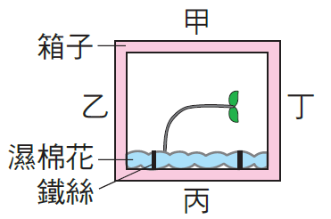
105. 會考13
單選題 4
B
4.如右圖所示，一個箱子的四面被標記為甲、乙、丙、丁，箱內有一株幼苗在以鐵絲固定的濕棉花上生長，且此箱子一直放置在黑暗環境中。根據此幼苗彎曲生長的方向，推測箱子在該環境中被放置時，最可能是以哪一面接觸水平地面？
( )
(A)甲
(B)乙
(C)丙
(D)丁

Slide 10
105. 會考13
解析 4
(B)乙
解
此為暗室，不用考慮光線的影響，只需考慮地心引力的影響。而莖具有背地性，會往垂直上方生長，可知此圖的地面應該是乙，故答案是(B)。
全解

Slide 11
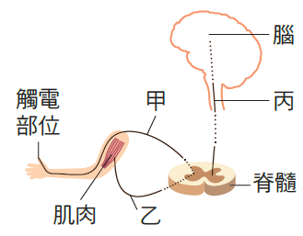
106. 會考24
單選題 5
A
5.一般人手指觸電後會立刻縮手，也會感覺疼痛而趕緊甩手。右圖為人體指尖觸電時神經訊息傳導的示意圖，圖中甲、乙、丙分別為訊息傳導所經過的神經，下列有關此訊息傳導路徑相關敘述與所對應的神經之配對，何者最合理？
( )
(A)觸電後立刻縮手—甲、乙
(B)觸電後感覺疼痛—乙、丙
(C)受器接受刺激後傳至中樞神經—乙、丙
(D)中樞神經發出甩手的命令後傳至動器—丙、甲

Slide 12
106. 會考24
解析 5
(A)觸電後立刻縮手—甲、乙
解
甲是感覺神經元，乙是運動神經元，丙的神經元負責大腦與脊髓間的訊息交換。A是反射動作會經甲乙傳導
(B)觸電後感覺疼痛—乙、丙
(C)受器接受刺激後傳至中樞神經—乙、丙
(D)中樞神經發出甩手的命令後傳至動器—丙、甲
解
B感到疼痛，會經甲傳至丙
解
C接受刺激傳至中樞會經甲丙傳導
D發出甩手的命令是丙乙
解
全解

Slide 13
107. 會考24
單選題 6
D
6.小湘在街上看到久違的好朋友，興奮地立即揮手打招呼。下列與上述過程相關的神經系統運作之敘述，何者正確？
( )
(A)立即揮手是屬於反射作用
(B)此過程的受器是在手部肌肉
(C)興奮的感覺是由感覺神經產生
(D)揮手的命令是由運動神經傳遞

Slide 14
107. 會考24
解析 6
(D)揮手的命令是由運動神經傳遞
解
(D)揮手的命令是由大腦下達命令，並經由運動神經傳遞至動器（手的肌肉），故答案是(D)。
(A)立即揮手是屬於反射作用
(B)此過程的受器是在手部肌肉
(C)興奮的感覺是由感覺神經產生
(A)立即揮手是屬於意識動作
解
(B)此過程的受器是在眼睛
解
(C)興奮的感覺是由大腦產生
解
全解

Slide 15
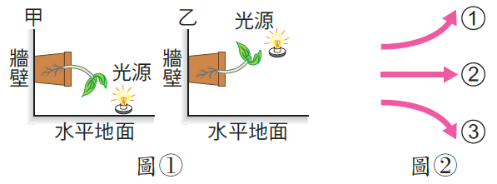
107. 會考46
單選題 7
A
7.如下圖所示，一個箱子的四面被標記為甲、乙、丙、丁，箱內有一株幼苗在以鐵絲固定的濕棉花上生長，且此箱子一直放置在黑暗環境中。根據此幼苗彎曲生長的方向，推測箱子在該環境中被放置時，最可能是以哪一面接觸水平地面？
( )
(A)兩處的莖皆如①生長
(B)兩處的莖皆如②生長
(C)甲處的莖如①生長；乙處的莖如③生長
(D)甲處的莖如③生長；乙處的莖如①生長

Slide 16
107. 會考46
解析 7
(A)兩處的莖皆如①生長
解
光源拿開後，甲、乙兩處植物的莖接受到地球引力的影響，皆具有背地性，皆會往①生長，故答案是(A)。
全解

Slide 17
108. 會考25
單選題 8
C
8.人們對榴槤的特殊氣味會有不同感受，有些人覺得香，有些人覺得臭，而不同感受主要是由下列哪一部位所產生？
( )
(A)鼻子
(B)腦幹
(C)大腦
(D)小腦

Slide 18
108. 會考25
解析 8
(C)大腦
解
不同人之所以氣味的感受不同，原因是刺激經由受器和感覺神經，傳到大腦嗅覺區所產生的感受不同所致，故答案是(C)。
全解

Slide 19
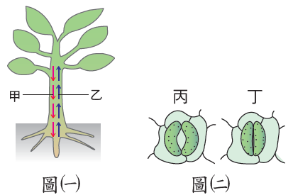
109. 會考5
單選題 9
C
( )
9.右圖(一)為植物體內物質運輸示意圖，圖(二)為葉片氣孔狀態示意圖。白天植物進行旺盛的蒸散作用時，有關體內水分運輸方向（甲或乙）及葉片氣孔狀態（丙或丁），下列組合何者正確？
(A)甲，丙
(B)甲，丁
(C)乙，丙
(D)乙，丁

Slide 20
109. 會考5
解析 9
(C)乙，丙
解
水分的運輸方向只能由下往上，且蒸散作用進行時，氣孔需打開，依圖判斷為乙、丙，故答案為(C)。
全解

Slide 21
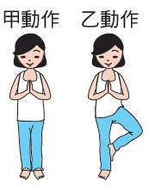
109. 會考6
單選題 10
B
10.小芳閉上眼睛做某種動作，其過程如右圖所示。當她從甲動作轉換成乙動作時，協調肌肉活動以維持平衡主要是由下列何者調控？
( )
(A)腦垂腺
(B)小腦
(C)腦幹
(D)脊髓

Slide 22
109. 會考6
解析 10
(B)小腦
解
(B)。人體控制身體平衡的中樞的是小腦。
全解

Slide 23
109. 會考53
單選題 11
請閱讀下列敘述後，回答第11 題：
竹筍是一種常見的食材，竹筍帶有苦味是因為含有化合物X，若化合物X在酵素參與下和水反應，產物之一為有毒的氫氰酸（HCN），可避免被動物取食，是植物本身的一種保護機制。 當竹筍從地下莖冒出土，筍尖被陽光照射後會轉為綠色，俗稱「出青」。竹筍的尖端嫩芽，尤其是出青的竹筍嫩芽，含有較多的化合物X，所以此部位更易帶有苦味。有鑒於此，農民常在竹筍生長處事先覆蓋土壤或使用其他方式，以避免竹筍出青，對品質和口感帶來影響。

Slide 24
109. 會考53
單選題 11
C
( )
11.上述農民「使用其他方式」，最可能是下列何者？
(A)在竹筍生長處覆蓋透明塑膠布，每日陽光較弱時採收
(B)在竹筍生長處覆蓋透明塑膠布，每日陽光較強時採收
(C)在竹筍生長處覆蓋黑色塑膠布，每日陽光較弱時採收
(D)在竹筍生長處覆蓋黑色塑膠布，每日陽光較強時採收

Slide 25
109. 會考53
解析 11
(C)在竹筍生長處覆蓋黑色塑膠布，每日陽光較弱時採收
解
竹筍「出青」是因照到陽光之故，所以要盡可能隔絕陽光，故選(C)。
全解

Slide 26
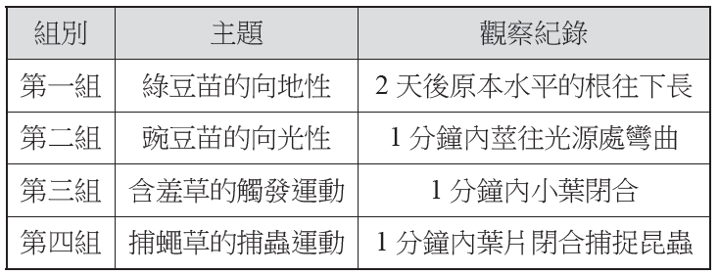
109. 會考補考14
單選題 12
B
12.將四組同學進行植物感應實驗的報告，整理如右表所示。已知每組設定了各自的主題，接著觀察並記錄植物從接受刺激到產生明顯的反應之過程，根據表中的資料推論，下列哪一組的觀察紀錄最不合理？
( )
(A)第一組
(B)第二組
(C)第三組
(D)第四組

Slide 27
109. 會考補考14
解析 12
(B)第二組
解
植物的感應中，向性是屬於較慢的反應，而膨壓運動是屬於較快速的反應，例如觸發運動、捕蟲運動等等，因此第二組向光性在一分鐘內完成是不合理的， 故答案是(B)。
全解

Slide 28
109. 會考補考32
單選題 13
D
13.人體的腦垂腺會分泌X激素，促進某腺體分泌甲狀腺素。關於X激素在人體內的運輸方式和作用位置，下列何者正確？
( )
(A)神經系統、腦垂腺
(B)循環系統、腦垂腺
(C)神經系統、甲狀腺
(D)循環系統、甲狀腺

Slide 29
109. 會考補考32
解析 13
(D)循環系統、甲狀腺
解
激素透過循環系統經由血液運送至全身各目標部位，而人體的腦垂腺會分泌X激素，促進甲狀腺分泌甲狀腺素，故答案是(D)。
全解

Slide 30
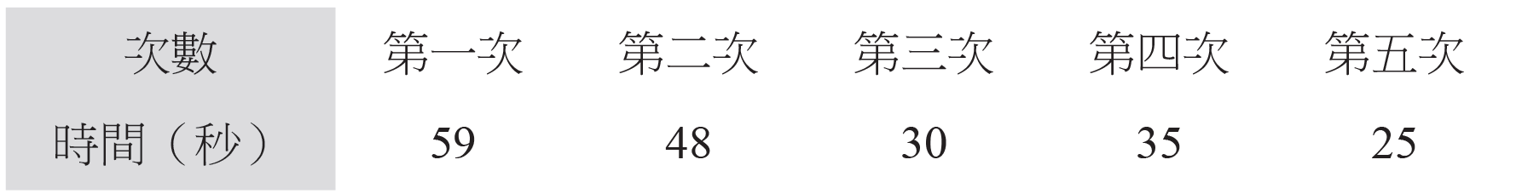
110. 會考28
單選題 14
A
14.下表為阿煌重複完成5次相同動作的時間紀錄表，由此表的資訊推論，有關此動作的敘述，下列何者錯誤？
( )
(A)控制中樞僅為脊髓
(B)需有感覺神經元參與
(C)需有運動神經元參與
(D)經練習可縮短反應時間

Slide 31
110. 會考28
解析 14
(A)控制中樞僅為脊髓
解
(A)。(A)(D)從反應時間的長度可以判斷，此動作為意識反應，控制中樞為大腦，經練習可縮短反應時間。(B)(C)不管是反射還是意識反應，皆需有感覺神經元與運動神經元的參與。
全解

Slide 32
110. 會考28
解析 14
(A)控制中樞僅為脊髓
(D)經練習可縮短反應時間
(B)需有感覺神經元參與
(C)需有運動神經元參與
解
(A)。(A)(D)從反應時間的長度可以判斷，此動作為意識反應，控制中樞為大腦，經練習可縮短反應時間。
解
(B)(C)不管是反射還是意識反應，皆需有感覺神經元與運動神經元的參與。
全解

Slide 33
110. 會考補考2
單選題 15
D
( )
15.人體的血糖濃度可受激素調節，在激素甲的作用下血糖濃度可提升，在激素乙的作用下血糖濃度會降低。下列有關激素甲和激素乙的來源，何者最合理？
(A)激素甲、激素乙皆只可能由胰臟分泌
(B)激素甲、激素乙皆只可能由腎上腺分泌
(C)激素甲可能由胰臟分泌，激素乙可能由腎上腺分泌
(D)激素甲可能由胰臟或腎上腺分泌，激素乙可能由胰臟分泌

Slide 34
110. 會考補考2
解析 15
(D)激素甲可能由胰臟或腎上腺分泌，激素乙可能由胰臟分泌
解
(D)。升糖素與腎上腺素都可使血糖濃度提升，而胰島素可使血糖濃度下降。升糖素與胰島素都是由胰臟分泌，而腎上腺素是由腎上腺分泌。故激素甲可能為升糖素或腎上腺素，激素乙為胰島素。
全解

Slide 35
110. 會考補考14
單選題 16
D
( )
16.小育在吃某道料理時，突然覺得有苦味，於是立刻吐出查看，才知道食物中混有苦瓜。根據上述，下列敘述何者最合理？
(A)立刻吐出是一種反射作用
(B)苦味的感覺受器位於大腦中
(C)突然覺得有苦味是一種反射作用
(D)經由大腦判斷而得知食物中混有苦瓜

Slide 36
110. 會考補考14
解析 16
(D)經由大腦判斷而得知食物中混有苦瓜
(A)立刻吐出是一種反射作用
(B)苦味的感覺受器位於大腦中
(C)突然覺得有苦味是一種反射作用
(A)覺得有苦味才吐出查看，是經過大腦決定的行為
解
(B)苦味的感覺受器位舌頭上
解
(C)覺得有苦味是刺激傳遞到大腦所產生的味覺
解
全解

Slide 37
111. 會考5
單選題 17
A
17.下列為四種植物對於環境刺激的感應，何者從接受刺激到出現反應，所需的時間最長？
( )
(A)朱槿植株受光刺激後向光彎曲
(B)捕蠅草受昆蟲刺激後葉片閉合
(C)酢漿草在太陽下山後葉片下垂
(D)含羞草受外力觸碰後小葉閉合

Slide 38
111. 會考5
解析 17
(A)朱槿植株受光刺激後向光彎曲
解
(A)莖朝向光源生長，為向光性，向性需要一段時間才能觀察出變化，非立即性的反應；(B)(C)(D)捕蠅草的捕蟲運動、酢醬草的睡眠運動、含羞草的觸發運動都是屬於植物立即性的反應(傾性)，可以在短時間內觀察到變化。
全解

Slide 39

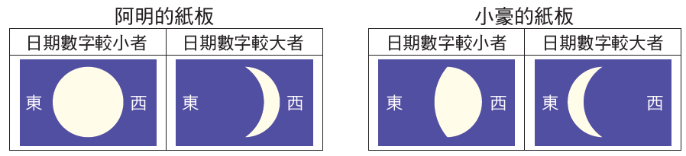
111. 會考50
月猜月快
遊戲物件：
1. 兩組卡牌各29張，其中一面寫著農曆初一(1)到二十九日(29)，另一面為代表該日期的月相。
2. 按鈴一只。
3. 紙板兩張，皆寫著：日期數字較小者、日期數字較大者以及對應的置牌區。
遊戲流程：
1. 玩家各取一張紙板、一組卡牌。洗亂卡牌後將月相那面朝上擺放。
2. 遊戲開始時，兩人各自取牌堆的首兩張卡牌，在不翻面的情況下，思考卡牌代表的月相日期，將其放置在自己的紙板上，並按鈴搶答。
計分方式：
按鈴者翻開卡牌，若卡牌組合放置正確得2分，錯誤則由另一位玩家得1分。
單選題 18
請閱讀下列敘述後，回答第18 題： 阿明和小豪正在試玩一套自行設計的月相卡牌遊戲，其規則與流程說明如下所示：(請點選下方開啟圖片) … 兩人在某次取牌後，阿明先放置好卡牌並按鈴，小豪聽到鈴聲數秒後，才將卡牌放置完成，兩人的卡牌組合如下圖所示。
關閉圖片
開啟圖片

Slide 40
111. 會考50
月猜月快
遊戲物件：
1. 兩組卡牌各29張，其中一面寫著農曆初一(1)到二十九日(29)，另一面為代表該日期的月相。
2. 按鈴一只。
3. 紙板兩張，皆寫著：日期數字較小者、日期數字較大者以及對應的置牌區。
遊戲流程：
1. 玩家各取一張紙板、一組卡牌。洗亂卡牌後將月相那面朝上擺放。
2. 遊戲開始時，兩人各自取牌堆的首兩張卡牌，在不翻面的情況下，思考卡牌代表的月相日期，將其放置在自己的紙板上，並按鈴搶答。
計分方式：
按鈴者翻開卡牌，若卡牌組合放置正確得2分，錯誤則由另一位玩家得1分。
單選題 18
D
18.根據本文，關於此回合兩人玩遊戲時的神經傳遞敘述，下列何者正確？
( )
(A)兩人從接受刺激至產生反應的時間相同
(B)眼睛內的肌肉接收刺激
(C)刺激經由感覺神經元傳遞至腦幹並發出命令
(D)命令經由運動神經元傳遞至手指以按鈴搶答
關閉圖片
開啟圖片

Slide 41
111. 會考50
月猜月快
遊戲物件：
1. 兩組卡牌各29張，其中一面寫著農曆初一(1)到二十九日(29)，另一面為代表該日期的月相。
2. 按鈴一只。
3. 紙板兩張，皆寫著：日期數字較小者、日期數字較大者以及對應的置牌區。
遊戲流程：
1. 玩家各取一張紙板、一組卡牌。洗亂卡牌後將月相那面朝上擺放。
2. 遊戲開始時，兩人各自取牌堆的首兩張卡牌，在不翻面的情況下，思考卡牌代表的月相日期，將其放置在自己的紙板上，並按鈴搶答。
計分方式：
按鈴者翻開卡牌，若卡牌組合放置正確得2分，錯誤則由另一位玩家得1分。
解析 18
(D)命令經由運動神經元傳遞至手指以按鈴搶答
解
神經傳導路徑應為：刺激→眼睛內的視覺受器→感覺神經元→大腦→脊髓→運動神經元→手部肌肉。
(A)兩人從接受刺激至產生反應的時間相同
(B)眼睛內的肌肉接收刺激
(C)刺激經由感覺神經元傳遞至腦幹並發出命令
解
(A)每個人的反應時間會不同；
解
(B)接受刺激的為眼睛內的視覺受器；
解
(C)玩遊戲需要大腦做出判斷，反應中樞為大腦。
開啟圖片
全解
關閉圖片

Slide 42

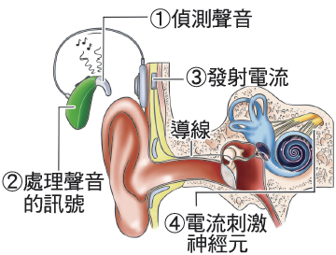
111. 會考補考15
單選題 19
D
19.電子耳是可以協助聽覺受器有缺陷的人將聲音的訊號傳導至耳內的醫療器材，右圖為電子耳經由導線傳導聲音訊號的示意圖，關於使用者配戴此器材聽聲音時的部分傳導途徑，下列敘述何者正確？
( )
(A)電子耳將電流轉換成聲波
(B)聽覺受器將電流轉換成聲波
(C)訊息由聽覺受器傳至運動神經元
(D)訊息經由感覺神經元傳至大腦
關閉圖片
開啟圖片

Slide 43
111. 會考補考15
解析 19
(D)訊息經由感覺神經元傳至大腦
解
(D)聽覺是由大腦負責，故訊號需傳至大腦。
(A)電子耳將電流轉換成聲波
(B)聽覺受器將電流轉換成聲波
(C)訊息由聽覺受器傳至運動神經元
解
(A)電子耳將聲波轉換成電流；
解
(B)聽覺受器將電流訊號傳遞到感覺神經元；
解
(C)訊息由聽覺受器傳至感覺神經元；
關閉圖片
全解
開啟圖片

